Slide 1

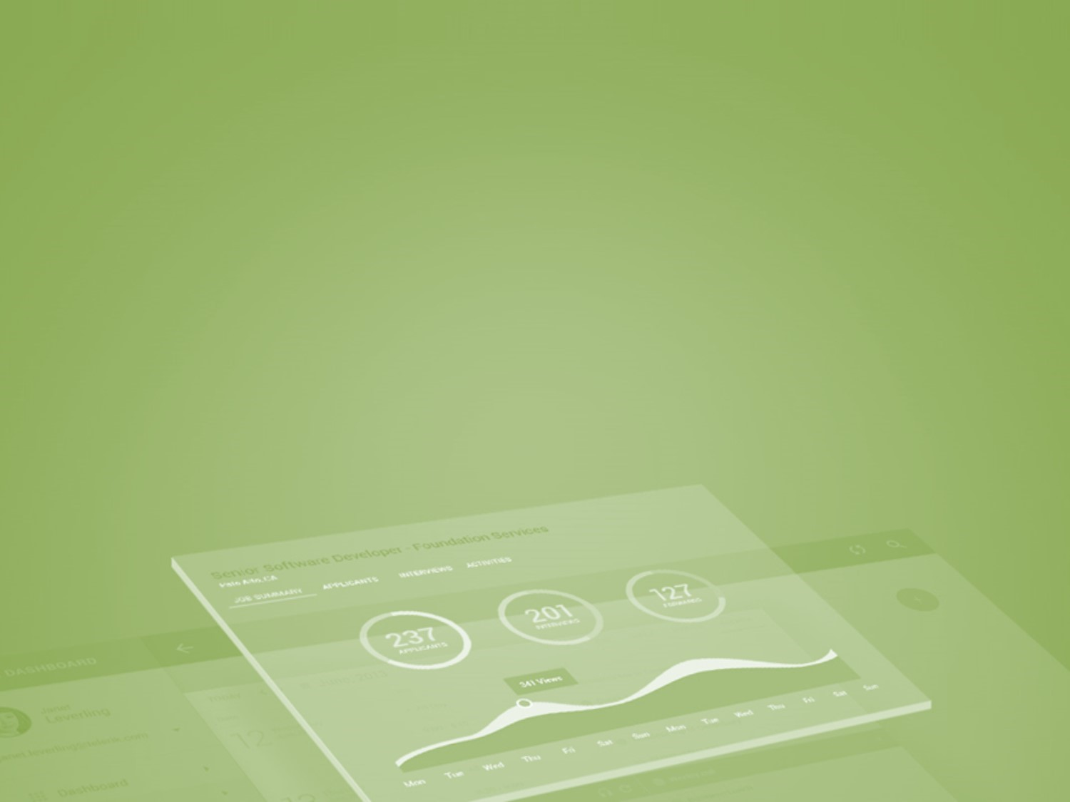
Para agregar diapositivas nuevas, siempre duplicar la segunda diapo.
Matplotlib
Visualización de datos con Python

Slide 2
Qué puede hacer MPL?
Lo que usualmente entendemos como gráfica
Líneas, barras (horizontal y vertical), histogramas, pie-charts, scatter, etc.
Gráficos 3D
Tablas
Imágenes
Gráficos animados
Otros
2

Slide 3
Las dos interfaces
Matplotlib tiene dos formas de uso que pueden producir las mismas figuras.
La primera es OOP (object-oriented programming), con una sintaxis más “pythonic”.
La segunda es pyplot, una interfaz “stateful”, en el que el sistema mantiene una figura y axes activos.
En general vamos a preferir la primera por estar más alineada con como hacemos las cosas en Python.
3

Slide 4
Herencia de MATLAB
Hay una tercera interfaz que hoy en día no es recomendada por los desarrolladores.
Permite que MPL funcione prácticamente como en MATLAB.
Básicamente, importa todo numpy y todo matplotlib.pyplot usando wildcard imports
from matplotlib.pylab import *
Esto es muy desaconsejado, porque puede generar name collisions.
4

Slide 5
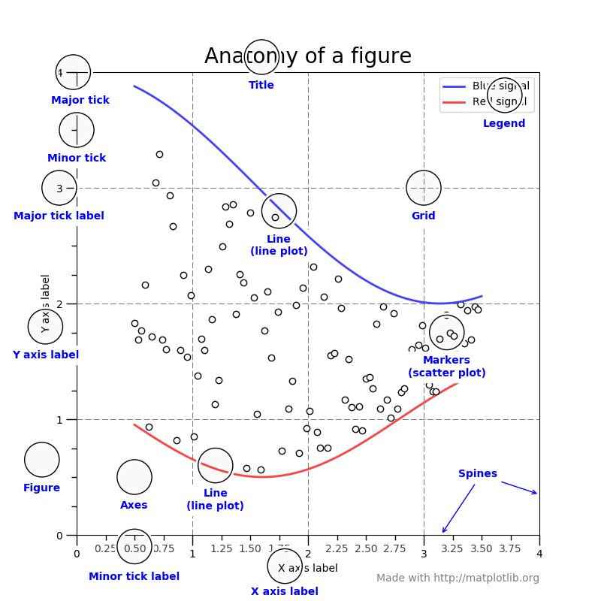
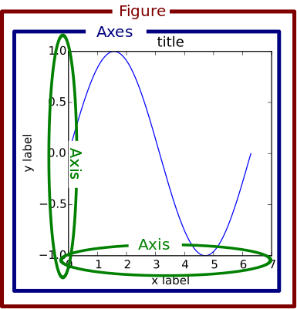
Una Figure es un conjunto de objetos

Slide 6
Objetos Matplotlib
Figure es la totalidad de lo que se “ve”. Puede incluir varios o ningún axes.
Axes es la región de la imagen donde se representan los datos. Esencialmente, lo que se entiende por gráfico.
Axis son los ejes de los axes. No confundir.
6

Slide 7
Integración con otras librerías
Varias de las librerías de visualización estática están construidas sobre MPL.
Eso significa que pueden ser extendidas por MPL
Por ejemplo, fijar los límites de los ejes no es algo que Seaborn permita por defecto.
Pero esta es funcionalidad básica de MPL
Seaborn también permite pasarle un axes a sus gráficos, y todas las modificaciones a ese axes se verán reflejadas en el gráfico
Como en pandas.
7

Slide 8
Para agregar diapositivas nuevas, siempre duplicar la segunda diapo.
Matplotlib
Visualización de datos con Python

